Slide 1
토의 질문 기획
* 주제 : 원도심의 교통사고율 낮추기
Objective 객관적 정보 (사실, 환경, 상황등) | Reflective 내면적 정보, 연상, 감정(주관적)
1. 시흥시 교통사고의 가장 큰 원인이 뭘까? 2. 교통문화지수가 높은데 왜 사고율이 높을까? 3. 교통문화는 어떤 의미가 있을까? 4. 시흥시 인구 몇 %가 원도심에 거주할까? 5. 원도심에 살고있는 사람들 중 차량을 소유하고 있는 사람들은 얼마나 될까? 6. 보행자 사고가 났을 경우 차량과 사람 중 누가 부주의 해서 사고가 날까 | 1. 보행자 사고를 내는 운전자들은 어떤 심리로 운전을 하는걸까? 2. 횡단보도를 건널 땐 무슨 생각을 할까? 3. 사고를 내는 운전자들은 무슨 생각을 하다 사고를 낸걸까? 4. 시흥시 사람들은 왜 브레이크를 잘 안 밟을까? 5. 노인층에게 횡단보도를 건너기에 충분한 시간은 어느정도일까?
Introspective 의미, 가치, 중요한것 | Decisional 결정, 아이디어, 다음단계
1. 횡단보도는 왜 존재할까? 2. 교통사고를 줄이는 게 어떤 의미가 있을까? 3. 교통사고의 원인이 너무 안전하다는 착각 아닐까? 4. 어느 정도의 사고율이 '바람직한' 정도일까? 5. 사람들이 생각하는 원도심의 교통사고 안전율은 어느정도일까? | 1. 우리는 어디를 직접 가서 살펴봐야 할까? 2. 우리는 어느 사람들을 중점적으로 살펴봐야 할까? 3. 보행자든, 운전자든 어떻게 한 번 더 멈추게 할 수 있을까? 4. 어떤 면을 원도심 주민들과 공감할 수 있을까? 5. 어떤 질문들이 인터뷰 대상에게 이해를 잘 되게 할수 있을까?

Slide 2
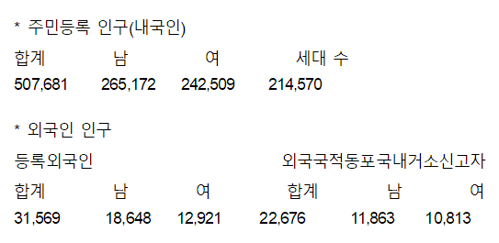
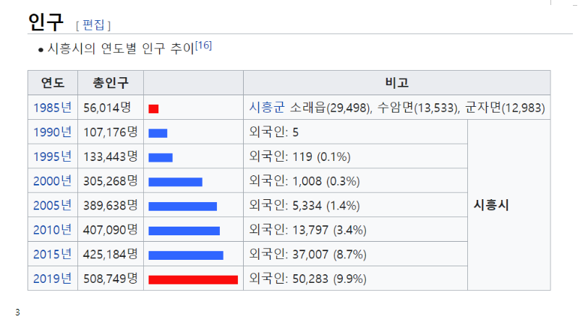
1. 시흥시에는 어떤 사람들이 살까?

